Slide 1
Agresividad injustificada en preescolar
Ortega y Monks (2005)
http://www.psicothema.com/pdf/3128.pdf

Slide 2
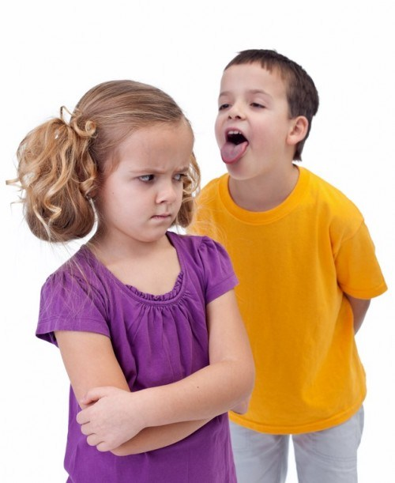
Ortega y Monks (2005) busaron comprobar hasta qué punto la intencionalidad, la estabilidad y el desequilibrio social, características diferenciales del bullying respecto de la conducta agresiva ordinaria, estaban presentes entre los preescolares como antecedentes del mismo
Partieron de un estudio previo realizado en Reino Unido (Monks, 2000; Monks, Smith y Swettenham, 2003, en prensa) en el que se puso de manifiesto que entre preescolares está instalado el bullying en sus formas física y verbal.
Prevención lo antes posible en preescolar

Slide 3
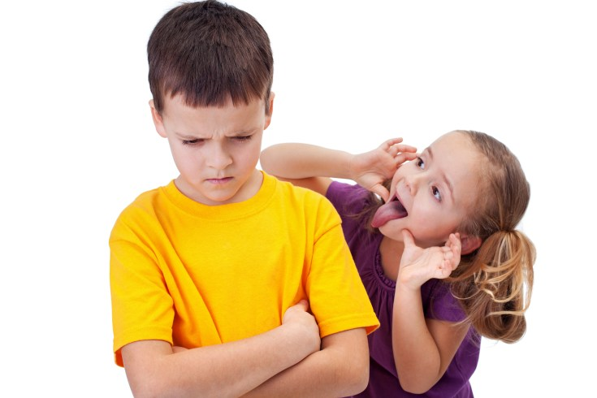
Agresividad injustificada durante la primera infancia
Björkqvist, Lagerspetz y Kaukiainen (1992): agresión directa e indirecta;
Encontraron que los niños pequeños eran más proclives a las formas agresivas cara a cara (maltrato verbal y físico), mientras que casi no existían entre ellos las formas indirectas (maltrato a través de otro, expansión de falsos rumores, etc.).
Crick y Grotpeter, 1995; Galen y Underwood (1997) encontraron que la agresión social, dirigida a dañar el prestigio de otro y a lastimar su autoestima era poco frecuente en los niños y niñas pequeños.
Monks et al. (2003) encontró que los años preescolares los niños y niñas utilizaban la agresión física, verbal y social directa (rechazo y expulsión cara a cara) pero no la agresión social indirecta (hacer el vacío social, por ejemplo).

Slide 4
Los trabajos sobre la sociometría del bullying nos han llevado a conocer que se trata de un fenómeno complejo de interacción sostenida que cursa con, al menos, el reparto dinámico de los siguientes roles:
agresor (el que comienza y mantiene el abuso);
víctima (sujeto que es blanco del abuso);
defensor (compañero/a que defiende a la víctima, la consuela y apoya bien directamente bien denunciando a otros lo sucedido);
colaborador del agresor (el que sigue la línea de comportamiento del agresor respecto de la víctima, aunque él no lleve la iniciativa);
animador (reforzador de la conducta del agresor, que se ríe de la víctima y que anima al agresor a continuar);
neutral (compañero/a ajeno a lo que sucede, que no toma parte y que es ajeno al maltrato).

Slide 5
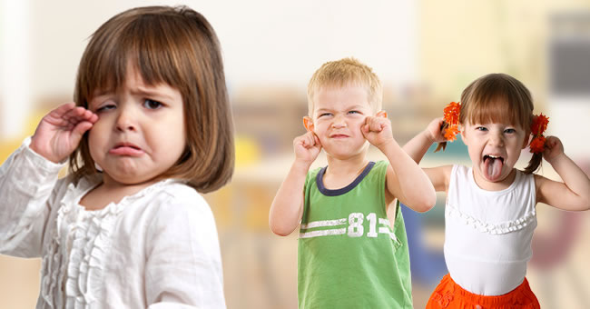
Nuestros datos confirman que las formas de agresión injustificada que se reconocen en preescolar, como han puesto en evidencia investigaciones anteriores (Monks et al., 2003; Björkqvist et al., 1992) son la agresión directa (física, verbal y relacional) y muy poco las formas indirectas (relacionales o verbales)

Slide 6
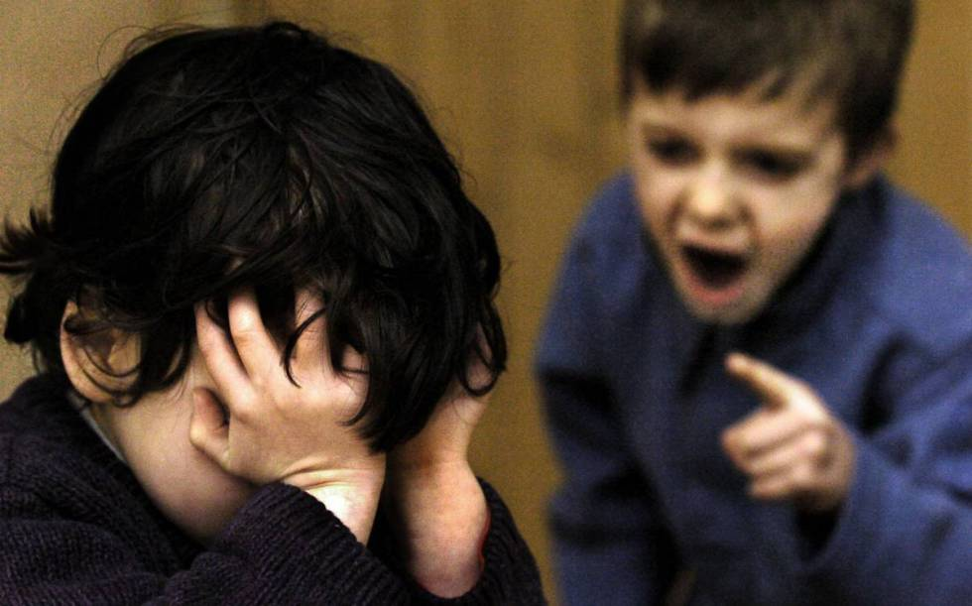
Victimización
Se encontró 14% de víctimas,
Estudio británico, en sus dos tiempos, encontró 13,5% y 22%, respectivamente.
Las víctimas de la agresión injustificada en los años preescolares en lugar de ser más débiles, aquí aparecieron como normales cuando eran nominadas por sus iguales y tienden a ser consideradas más fuertes por sus maestras, lo que contrasta con los hallazgos de Lagerspetz, Björkqvist, Berts y King (1982) y con la afirmación de Olweus (1978 y 1999).

Slide 7
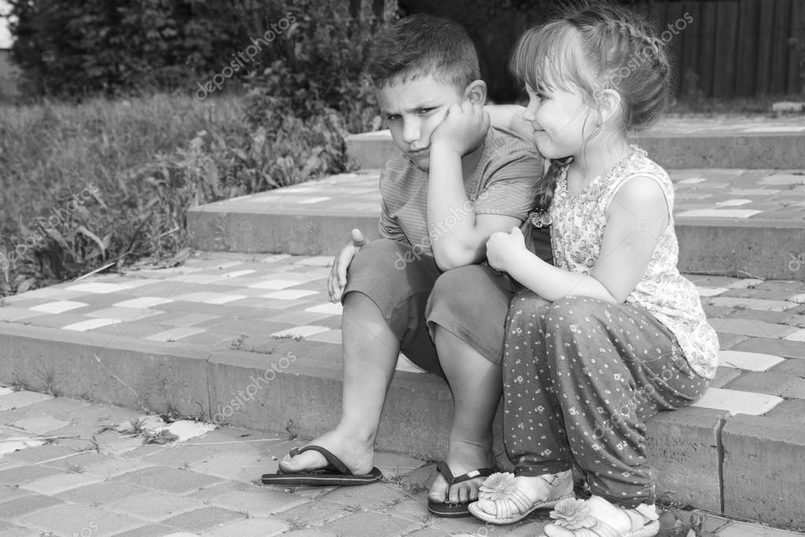
Socialmente, las víctimas preescolares recibieron puntuaciones medias de ser preferidas por sus iguales, lo que contrasta con los datos de primaria (Salmivalli et al., 1996), pero sí es concordante con los estudios previos en preescolar (Monks et al., 2003).
Esta normalidad social, junto a la inestabilidad del rol víctima en preescolar, hace coherente la teoría defendida por Perry et al. (1990) sobre el proceso de tanteo a la búsqueda de una víctima que se deje y el abandono cuando la víctima se enfrenta al agresor o resiste su ataque.

Slide 8
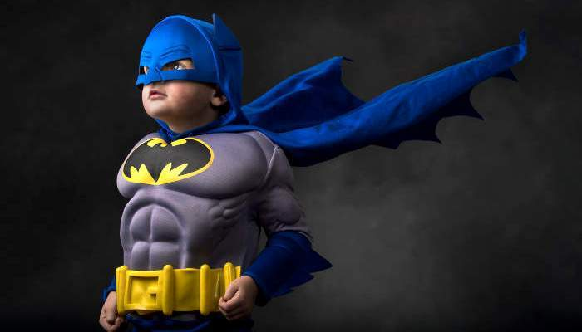
Defensor
29% de los niños y niñas sevillanos fueron asignados a este rol:
Los ingleses habían sido 16% y 27%, respectivamente.

Slide 9
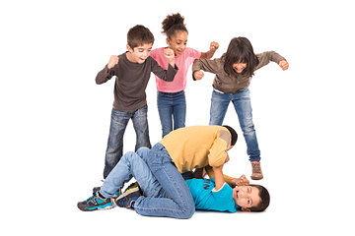
Espectadores
Similar nivel fueron hallados en ambos estudios:
30% en el estudio sevillano y
30% y el 34%, respectivamente en el inglés.

Slide 10
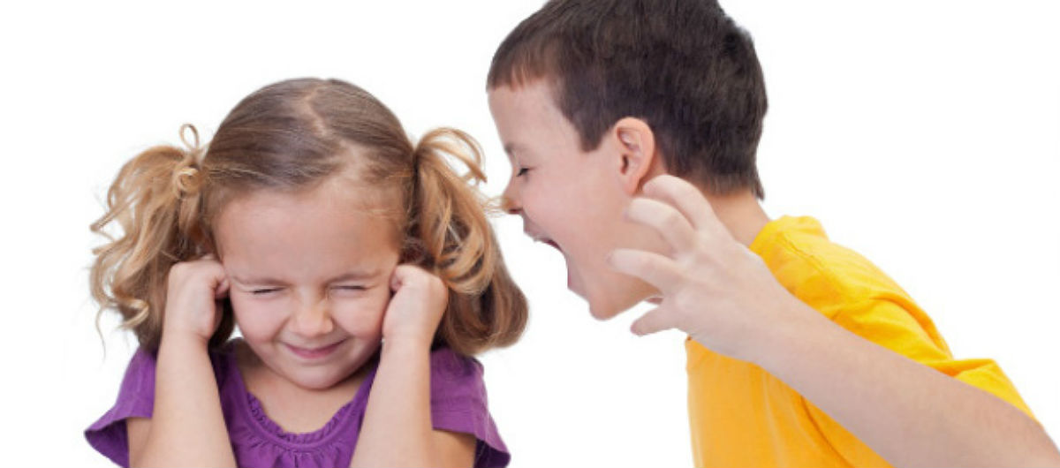
Varones
Fueron más nominados como agresores tanto por sus iguales, como por los docentes, como en la autonomización.
Las formas prototípicas de agresión masculina (física y verbal directa) están ya presentes en los años preescolares, confirmándose así resultados de estudios previos sobre agresividad en preescolar (Crick, Casas y Mosher, 1997; y Monks et al., 2003).

Slide 11
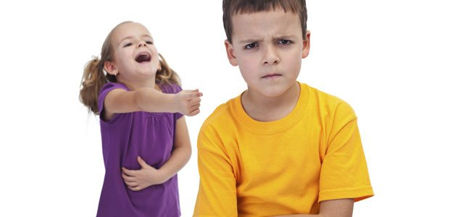
Niñas
Tienden a ser nominadas, más que los niños, como defensoras o espectadoras, exactamente como ocurre en los años de primaria (Salmivalli et al., 1996; y Sutton y Smith, 1999; Ortega y Mora-Merchán, 2000).

Slide 12
Estrategias de afrontamiento
El estudio sevillano revela un orden jerárquico saludable:
informar a los adultos
responder a la agresión
pedir ayuda a un amigo
salir corriendo, llorar y
someterse a los agresores.
Estos datos concuerdan con el estudio inglés, pero no con el realizado por Kochenderfer y Ladd (1996), que encontraron en su estudio que los varones, más que las chicas, tendían en primer lugar a devolver la agresión.

Slide 13
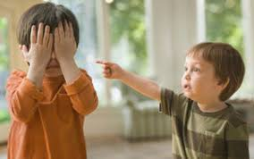
Agresores infantiles
A partir del estudio no se puede afirmar un supuesto bastante citado respecto de este tópico (Lagersetz et al., 1982; Olweus, 1978; 1993a y 1993b; y 1999), que considera que los agresores son físicamente más fuertes que sus iguales; no son esos los datos de tendencia del estudio sevillano

Slide 14
Popularidad
Respecto a la popularidad, hubo una fuerte y positiva correlación de este rol con la escala de preferencia negativa («los compañeros que menos te gustan»), aunque no ocurre lo mismo con los agresores producto de la autonominación.

Slide 15
Agresión y rechazo social
La relación más fuerte entre agresión y rechazo social en esta edad puede estar relacionada con el hallazgo de que los niños pequeños censuran más la agresión que los mayores (Menesini, Eslea, Smith, Genta, Giannetti, Fonzi y Costabile, 1997).
En este sentido, Salmivalli, Kaukianen y Lagerspetz (2000) han informado de que el rechazo social es consecuencia de las formas de agresión directa;
Mientras que la agresión indirecta tiene incluso posibilidades de lograr la aceptación social.
Los docentes puntuaran alto en desarrollo social a los nominados como agresores.

Slide 16
Defensores de las víctimas
Los defensores de las víctimas, ya sean nominados por los iguales, por las maestras o por sí mismos:
se encuentran en los valores medios respecto de la escala de desarrollo físico;
socialmente son los más populares y queridos por sus iguales, lo que concuerda con la investigación homóloga realizada en Inglaterra (Monks et al., 2003), así como los estudios en primaria (Salmivalli et al., 1996).

Slide 17
Colaboradores del agresor
Los colaboradores del agresor, en este estudio, tanto en opinión de sus maestras como en autonomización (5%):
Son muy pocos y no destacan en ninguna de las características que aquí hemos estudiado, salvo en ser, como los agresores, los que más alto en la escala de preferencia negativa («compañeros que no gustan»),
y con los defensores en la escala de preferencia positiva («compañeros que gustan»), lo cual es paradójico al tiempo que interesante.
Quizá deberíamos pensar que el rol de colaborador es mucho más complejo en sí mismo y aunque sea difícil de definir en términos concretos para los preescolares.
Quizá se trata de alguien que oculta sus intenciones, que no agrede directamente pero sí anima la agresión.
Salmivalli et al. (1996) han sugerido que éste es un rol periférico y poco relevante entre los niños y niñas más pequeños.

Slide 18
Conclusiones
La agresión injustificada y la victimización injusta existen entre los preescolares y el retrato de ella que aparece en nuestro estudio no es muy distinto de los que se han hecho en otros países europeos como Inglaterra y Finlandia.
La escasa diferencia de género, más allá de la muy firme diferencia en cuanto al desempeño de roles, habla bien de la integración social de las niñas y los niños en nuestras escuelas de Infantil.
Evidentemente, hay que señalar, en este sentido, que el riesgo para los varones está en su implicación en la agresión directa, mientras que entre las niñas ya está presente la tendencia a dañar el vínculo relacional, como forma incipiente de agresión injustificada.

